Slide 1
NLP Tutor
Question
↓
Tokenizer
↓
Transformer
↓
Logits → Softmax
↓
Décodage
↓
Réponse
Du Transformer pré-entraîné à un assistant pédagogique spécialisé
Qwen2.5-1.5B-Instruct • Prompting • QLoRA 4 bits • Évaluation • Gradio
Wendpêgré Hugues Anselme KABORE
CY Tech • Traitement automatique du langage
1 / 20

Slide 2
1. Problème, objectif et périmètre
CADRAGE
Construire un assistant spécialisé, mesurable et compatible avec des ressources limitées.
Cas d’usage
Question expérimentale
Contraintes
Un étudiant pose des questions sur les notions fondamentales du NLP et des Transformers. Le système doit répondre en français, de manière pédagogique et structurée.
Est-ce qu’une adaptation QLoRA améliore réellement le comportement pédagogique d’un petit modèle par rapport à une simple baseline avec prompting ?
GPU Tesla T4, modèle compact, entraînement léger, dataset limité, résultats reproductibles et interface de démonstration.
Deux configurations comparées
BASELINE
APRÈS QLoRA
Qwen2.5-1.5B-Instruct + prompt système
→ aucun poids modifié
Même Qwen + quantification 4 bits + adaptateurs LoRA
→ environ 1,18 % des paramètres entraînables
2 / 20

Slide 3
2. Les briques à comprendre avant l’entraînement
FONDAMENTAUX
Le modèle génère du texte en répétant une prédiction de prochain token.
Token
Tokenizer
Unité manipulée par le modèle : mot, sous-mot, ponctuation…
Convertit le texte en identifiants numériques puis permet le décodage inverse.
Embedding
Transformer
Transforme un identifiant de token en vecteur numérique exploitable par le réseau.
Architecture fondée notamment sur l’attention pour contextualiser les représentations.
Logits
Softmax
Scores bruts produits pour chaque prochain token possible.
Transforme les logits en probabilités positives dont la somme vaut 1.
Idée clé : le LLM ne “choisit pas une phrase entière”. Il choisit un token, l’ajoute au contexte, puis recommence.
3 / 20

Slide 4
3. Pipeline de génération : du texte au prochain token
FONDAMENTAUX
Exemple simplifié du mécanisme étudié dans le notebook.
Texte
Tokens
Embeddings
Transformer
Logits
Softmax
Décodage
« Le NLP est… »
IDs numériques
vecteurs
attention + MLP
scores bruts
probabilités
token choisi
with torch.inference_mode():
outputs = model(**inputs)
next_logits = outputs.logits[0, -1]
next_probs = torch.softmax(next_logits.float(), dim=-1)
next_id = torch.argmax(next_probs).item()
Pourquoi cette étape dans le projet ?
La consigne demandait d’observer le tokenizer, la forme des logits, la softmax et le choix du prochain token. Cela permet de comprendre ce que font ensuite température, top-k et top-p au lieu de traiter le LLM comme une boîte noire.
4 / 20

Slide 5
4. Baseline : guider le modèle sans l’entraîner
BASELINE
Le prompting agit sur le contexte ; il ne modifie pas les poids du modèle.
Décodage testé
Prompt système
« Tu es NLP Tutor… réponds en français, commence par une définition claire, explique progressivement, donne un exemple quand c’est pertinent et termine par “À retenir”. »
Greedy
Température
toujours le token le plus probable
contrôle le caractère plus ou moins aléatoire
Top-k
Top-p
limite aux k meilleurs candidats
garde une masse cumulée de probabilité
messages = [
{"role": "system", "content": SYSTEM_PROMPT},
{"role": "user", "content": question},
]
model_inputs = tokenizer.apply_chat_template(
messages, add_generation_prompt=True,
return_tensors="pt"
)
Pourquoi conserver cette baseline ?
Elle sert de référence. Sans elle, un bon score après QLoRA ne permettrait pas de savoir si l’amélioration vient réellement du fine-tuning ou si Qwen était déjà suffisamment performant.
5 / 20

Slide 6
5. Dataset pédagogique : 500 exemples contrôlés
DONNÉES
25 notions × 20 formulations de question, avec séparation train / validation / test.
25 concepts
20 formulations
500 exemples
token • softmax • attention • Q/K/V • LoRA • QLoRA • quantification • surapprentissage…
« Explique… »
« À quoi sert… »
« Donne un exemple… »
« Fais une fiche de révision… »
question + référence + mots-clés + prompt + completion
Répartition
Limite méthodologique importante
TRAIN 350
VALIDATION 75
TEST 75
Les questions varient, mais la réponse de référence d’un même concept reste souvent presque identique. Le test standard mesure donc fortement l’adaptation au dataset et peut surestimer la généralisation.
Rôle des splits : train = apprendre • validation = surveiller/choisir • test = mesurer sans apprendre dessus
6 / 20

Slide 7
6. Architecture logicielle : ce qui a été mis dans chaque fichier
CODE
Le notebook orchestre l’expérience ; les fonctions réutilisables sont placées dans src/nlp_tutor/.
config.py
model.py
MODEL_ID, SEED, SYSTEM_PROMPT
tokenizer, modèle de base, QLoRA, adaptateur
generation.py
dataset.py
chat template, generate(), stratégies de décodage
concepts, templates, splits 350/75/75
training.py
evaluation.py
BitsAndBytesConfig, LoRA, SFTConfig, SFTTrainer
ROUGE-L, keyword coverage, CSV
app/app.py
agent.ipynb
chargement final + interface Gradio
expérience complète et résultats
Pourquoi cette séparation ? → lisibilité • réutilisation • reproductibilité • application indépendante du notebook
7 / 20

Slide 8
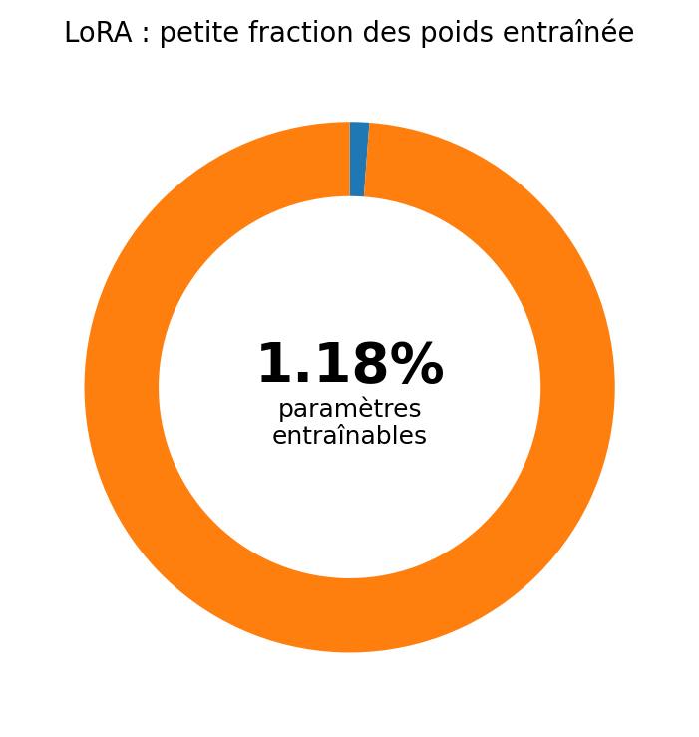
7. Pourquoi QLoRA ?
ADAPTATION
Spécialiser le modèle sans réentraîner ses 1,56 milliard de paramètres.
Quantification 4 bits
LoRA
QLoRA
Les poids principaux de Qwen sont représentés avec une précision réduite. Objectif : diminuer fortement la mémoire nécessaire sur la Tesla T4.
Les poids principaux restent gelés. De petites matrices de faible rang sont ajoutées dans certaines projections et ce sont elles qui sont entraînées.
QLoRA combine les deux : modèle quantifié + adaptateurs LoRA. Cela permet un fine-tuning beaucoup plus léger en mémoire.
Paramètres entraînables
lora_config = LoraConfig(
r=16,
lora_alpha=32,
lora_dropout=0.05,
target_modules=[
"q_proj", "k_proj", "v_proj", "o_proj",
"gate_proj", "up_proj", "down_proj"
],
)
8 / 20

Slide 9
8. Entraînement : configuration réellement utilisée
ENTRAÎNEMENT
Un réglage volontairement léger pour tenir sur une Tesla T4.
Epochs
Batch GPU
Accumulation
Batch effectif
2
2
8
16
Learning rate
Max length
Warmup
Loss
2 × 10⁻⁴
512
10 steps
completion only
training_args = SFTConfig(
num_train_epochs=2,
per_device_train_batch_size=2,
gradient_accumulation_steps=8,
learning_rate=2e-4,
max_length=512,
gradient_checkpointing=True,
completion_only_loss=True,
)
Interprétation des principaux choix
Batch effectif = 2 × 8 = 16. Le gradient checkpointing réduit la mémoire au prix de calculs supplémentaires. `completion_only_loss=True` apprend surtout la réponse attendue et non le texte du prompt.
Validation finale observée : eval_loss ≈ 0,0143 • perplexité ≈ 1,014 • mean token accuracy ≈ 0,9988
9 / 20

Slide 10
9. Protocole d’évaluation : avant / après exactement sur les mêmes requêtes
ÉVALUATION
Même sélection de 20 exemples du test, mêmes fonctions de génération et mêmes métriques.
ROUGE-L
Keyword coverage
Challenge complémentaire
Compare la réponse générée à la référence à partir de la plus longue sous-séquence commune. Un score élevé signifie une forte proximité textuelle, pas nécessairement une vérité parfaite.
Chaque notion possède des mots-clés attendus. La métrique mesure la proportion de ces éléments présents dans la réponse.
20 questions formulées indépendamment des templates pour observer des situations de comparaison, de justification et de raisonnement plus réalistes.
eval20 = dataset["test"].shuffle(seed=123).select(range(20))
rouge_l = rouge.score(reference, prediction)["rougeL"].fmeasure
coverage = keyword_coverage(prediction, keywords)
Pourquoi 20 requêtes ?
La consigne exigeait au moins 20 requêtes de test non utilisées pendant l’entraînement. La graine `123` rend la sélection reproductible.
Attention : une métrique automatique mesure un aspect précis ; elle doit être complétée par l’analyse des réponses.
10 / 20

Slide 11
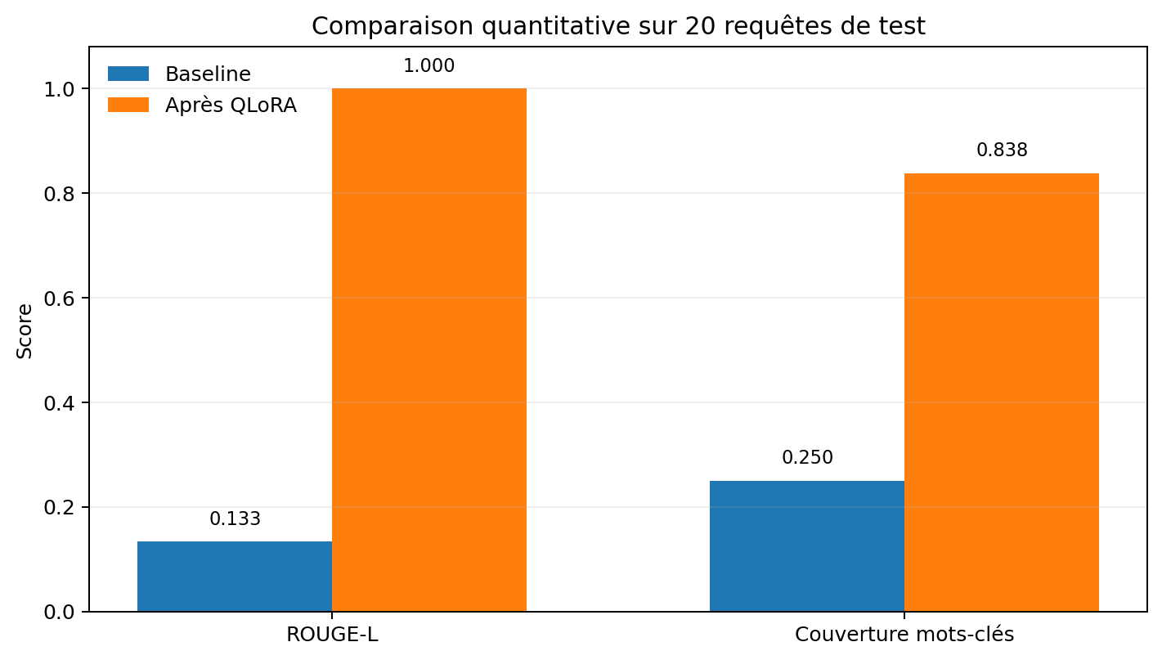
10. Résultats quantitatifs : QLoRA s’adapte très fortement au dataset
RÉSULTATS
Le gain est massif sur le test standard, mais doit être interprété avec prudence.
Baseline
ROUGE-L moyen : 0,1331
Couverture mots-clés : 0,2500
Après QLoRA
ROUGE-L moyen : 1,0000
Couverture mots-clés : 0,8375
Lecture correcte
QLoRA reproduit beaucoup mieux les références du dataset et leur vocabulaire attendu. Cela montre une spécialisation forte, pas une perfection générale.
Δ ROUGE-L ≈ +0,8669 • Δ couverture ≈ +0,5875
11 / 20

Slide 12
11. Pourquoi ROUGE-L = 1 ne veut pas dire “modèle parfait”
ANALYSE
Le challenge met en évidence la différence entre adaptation au dataset et généralisation.
Test standard
Challenge inédit
Question reformulée mais réponse cible très similaire
→ QLoRA peut apprendre une association directe “concept → réponse type”.
Questions de justification, comparaison ou raisonnement
→ test plus réaliste de transfert de connaissance.
Exemple réussi
Exemple de limite
Conclusion
« Pourquoi QLoRA consomme-t-il moins de mémoire qu’un fine-tuning complet ? »
→ réponse généralement plus ciblée après adaptation.
Sur certaines comparaisons ou questions Q/K/V, une réponse peut être trop courte, partielle ou conceptuellement incorrecte.
QLoRA améliore la spécialisation, mais une bonne évaluation doit tester des formulations réellement nouvelles et plusieurs types de compétence.
La généralisation = utiliser correctement ce qui a été appris dans une situation différente de celle vue pendant l’entraînement.
12 / 20

Slide 13
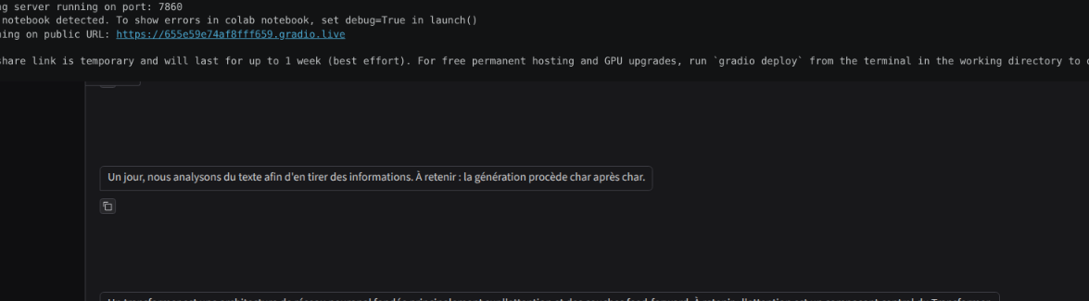
12. Application Gradio : transformer le modèle en assistant utilisable
APPLICATION
L’application ne réentraîne rien : elle recharge le modèle de base et l’adaptateur sauvegardé.
Chargement
Tokenizer + Qwen 4 bits + adaptateur LoRA
Inférence
message → generate_tutor() → réponse
Interface
gr.ChatInterface + exemples de questions
Limite actuelle : `history` est fourni par Gradio mais n’est pas encore réinjecté dans le prompt du modèle.
13 / 20

Slide 14
13. Démonstration : vérifier que le système fonctionne réellement
DÉMONSTRATION
Test 1 — notion simple
Test 2 — notion centrale
Test 3 — comparaison
« Qu’est-ce qu’un token en NLP ? »
À observer : définition claire, vocabulaire pédagogique, structure de réponse.
« Explique-moi simplement la self-attention. »
À observer : capacité à reformuler une notion Transformer.
« Quelle différence entre LoRA et QLoRA ? »
À observer : réponse plus exigeante qu’une simple définition.
Ce que je montre pendant la démonstration
Plan B de présentation
l’interface répond avec le modèle adapté ;
l’adaptateur est rechargé sans refaire l’entraînement ;
les réponses sont cohérentes avec le rôle pédagogique ;
une réponse imparfaite est analysée comme une limite, pas masquée.
Si le lien Gradio ou le runtime Colab n’est plus disponible : montrer la capture de l’application et les résultats CSV déjà sauvegardés. La preuve expérimentale ne dépend donc pas d’un entraînement relancé en direct.
Commande de lancement : python app/app.py ou %run app/app.py
14 / 20

Slide 15
14. Bilan : ce que le projet démontre — et ce qu’il ne démontre pas
CONCLUSION
Une expérimentation complète, mais avec des limites méthodologiques clairement identifiées.
Ce qui fonctionne
Limites
Améliorations
✓ pipeline complet du texte à l’application
✓ baseline reproductible
✓ fine-tuning QLoRA sur T4
✓ forte adaptation aux références
✓ interface Gradio opérationnelle
• dataset synthétique et petit
• réponses de référence trop similaires
• ROUGE-L favorisé
• multi-tour incomplet
• généralisation encore imparfaite
• réponses plus diverses
• test réellement indépendant
• questions hors périmètre
• évaluation humaine structurée
• historique conversationnel limité
Conclusion
QLoRA a permis de spécialiser efficacement Qwen2.5-1.5B avec environ 1,18 % de paramètres entraînables. Les scores montrent une forte adaptation au dataset, tandis que le challenge rappelle qu’adaptation et généralisation ne sont pas la même chose.
« Une bonne évaluation ne demande pas seulement si le modèle reproduit la référence, mais s’il répond correctement à une situation nouvelle. »
15 / 20

Slide 16
Annexe A — Attention, Q/K/V et masque causal
ANNEXE
Query (Q)
Key (K)
Value (V)
Ce que la position courante “cherche” dans le contexte.
Ce qui sert à calculer la compatibilité entre positions.
Le contenu qui sera pondéré et agrégé après calcul des poids d’attention.
Attention(Q,K,V) = softmax(QKᵀ / √dₖ) V
Masque causal
Dans un modèle autoregressif, une position ne doit pas consulter les tokens futurs. Le masque causal préserve donc la logique “prédire le prochain token à partir du passé autorisé”.
16 / 20

Slide 17
Annexe B — Hyperparamètres exacts
ANNEXE
Configuration utilisée pendant le fine-tuning.
Paramètre | Valeur | Rôle
Quantification | 4 bits NF4 | réduire la mémoire
Double quantification | True | économie mémoire supplémentaire
LoRA r | 16 | capacité des adaptateurs
LoRA alpha | 32 | échelle LoRA
Dropout | 0,05 | régularisation
Epochs | 2 | nombre de passages sur le train
Batch GPU | 2 | limiter la VRAM
Gradient accumulation | 8 | batch effectif = 16
Learning rate | 2e-4 | taille des mises à jour
Max length | 512 | longueur maximale tokenisée
Optimizer | AdamW torch | mise à jour des paramètres
17 / 20

Slide 18
Annexe C —
ANNEXE
# 1. Tokenisation
encodage = tokenizer(texte, add_special_tokens=False)
token_ids = encodage["input_ids"]
# 2. Prochain token
next_logits = outputs.logits[0, -1]
next_probs = torch.softmax(next_logits.float(), dim=-1)
# 3. Lancement Gradio
demo = gr.ChatInterface(fn=answer_question, ...)
demo.launch(share=True, show_error=True)
explication
explication
explication
Le tokenizer transforme le texte en IDs. Ce sont ces IDs que le réseau reçoit après passage par les embeddings.
La dernière position produit un score pour chaque token du vocabulaire. Softmax transforme ces scores en probabilités.
Gradio ne fait que fournir une interface. Le vrai travail est assuré par le modèle et la fonction de génération.
18 / 20

Slide 19
Annexe D
ANNEXE
Pourquoi QLoRA ?
Pourquoi une baseline ?
Pour réduire la mémoire : modèle 4 bits + entraînement de petits adaptateurs LoRA au lieu de tous les poids.
Pour mesurer l’apport réel du fine-tuning par rapport au modèle initial avec prompting.
Pourquoi 2 epochs ?
Pourquoi ROUGE-L = 1 ?
Petit dataset + spécialisation rapide ; augmenter davantage risquait d’accentuer la mémorisation.
Le modèle reproduit presque exactement les références sur ce test ; cela ne prouve pas une généralisation parfaite.
Pourquoi un challenge ?
Pourquoi Gradio ?
Pour tester des formulations et raisonnements moins proches des templates du dataset.
Pour valider que le modèle peut être utilisé comme application, pas seulement évalué dans un notebook.
19 / 20

